Slide 1


Thesis Presentation
Unit Test, WhiteBox Testing, dan CI/CD

Slide 2




Agenda
Pengertian dan mengapa Unit Test
Pengertian, tujuan,metode WhiteBox
Pengertian, dan manfaat CI/CD
Cara kerja Unit Test
Cara kerja metode WhiteBox
Cara kerja CI/CD
Page 2

Slide 3

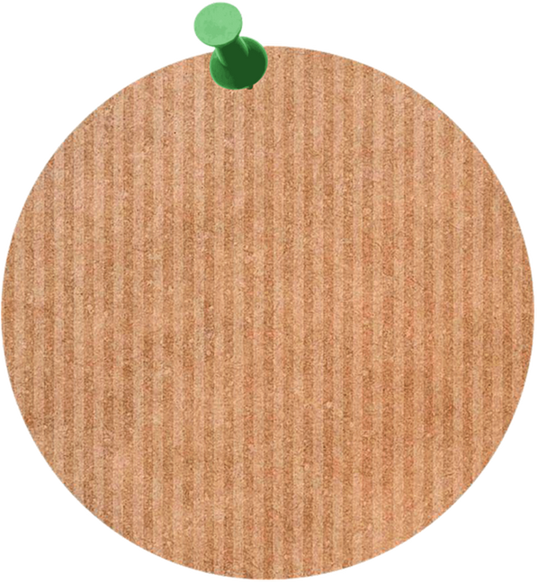
Pengertian Unit Test
Unit Test atau yang disebut juga sebagai pengujian unit adalahsebuah metode pengujian perangkat lunak. Pada metode ini unit individu dari kode sumber, kumpulan dari satu atau lebih modul program komputer bersama-sama dengan kontrol data terkait, prosedur penggunaan, dan prosedur operasional, diuji untuk menentukan apakah mereka layak dipakai serta bertujuan untuk menguji setiap komponen individual (unit) dari suatu sistem atau program secara terisolasi.
Page 3

Slide 4
Mengapa Unit Test Penting ?
Unit Test membantu mengidentifikasi kesalahan atau bug pada tahap awal pengembangan sehingga dapat diperbaiki sebelum mencapai tahap pengujian yang lebih besar. Hal ini juga membantu meningkatkan kualitas kode dan memudahkan dalam melakukan perubahan atau penambahan fitur di masa yang akan datang.
Page 4

Slide 5
Pengertian WhiteBox
Whitebox testing, juga dikenal sebagai pengujian struktural atau pengujian kotak putih, adalah jenis pengujian perangkat lunak yang dilakukan dengan memahami struktur internal dan implementasi kode program. Dalam whitebox testing, pengujian dilakukan dengan memeriksa jalur eksekusi kode, kondisi logika, dan semua jalur yang mungkin di dalam program serta memastikan struktur data internalperangkat lunak telah diuji dengan benar
Whitebox testing dapat menemukan kesalahan logika, ketidaksesuaian, asumsi, dan kesalahan ketik yang terdapat pada kode perangkat lunak
Page 5

Slide 6
Tujuan White box
Tujuan utama dari White Box Testing adalah untuk memastikan bahwa setiap baris kode program telah diuji dan berfungsi dengan benar. Hal ini dapat membantu mengidentifikasi kesalahan atau bug pada tingkat kode, sehingga memungkinkan untuk diperbaiki sebelum program digunakan oleh pengguna akhir.
Page 6

Slide 7
Metode WhiteBox testing
Beberapa metode yang digunakan dalam White Box Testing antara lain: Statement Coverage, Branch Coverage, dan Path Coverage. Statement Coverage menguji setiap baris kode program, BranchCoverage menguji setiap percabangan dalam kode, dan PathCoverage menguji semua kemungkinan jalur eksekusi kode.
Page 7

Slide 8

CI/CD adalah pendekatan dalam pengembangan perangkat lunak yang bertujuan untuk meningkatkan efisiensi, kualitas, dan kecepatan dalam siklus pengembangan perangkat lunak.
Continuous Integration (CI) adalah praktik di mana pengembang secara teratur menggabungkan kode dari anggota tim pengembangan ke dalam repositori bersama.
Continuous Deployment (CD) atau Continuous Delivery adalah praktik di mana setiap perubahan kode yang telah melewati proses CI akan secara otomatis dideploy ke lingkungan produksi atau pengujian secara otomatis.
Pengertian
CI/CD
Page 8

Slide 9
•Mengurangi risiko kesalahan manusia melalui otomatisasi pengujian dan penerapan.
•Peningkatan kualitas perangkat lunak dengan mendeteksi masalah dan bug lebih awal.
•Peningkatan produktivitas dengan merilis perangkat lunak lebih sering dan responsif terhadap kebutuhan pelanggan.
•Penghematan waktu dan biaya dengan otomatisasi proses pengujian dan penerapan.
Manfaat Ci/Cd
Page 9

Slide 10
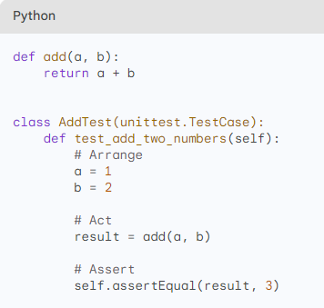
Cara kerja Unit Test
PHPUnit adalah framework unit test yang populer untuk PHP. Framework ini telah ditest oleh banyak orang dan memiliki komunitas yang besar.
Unit test untuk fungsi add() yang menambahkan dua angka
Unit test ini telah ditest oleh banyak orang dan terbukti dapat bekerja dengan benar.
Page 10

Slide 11
Cara kerja metode whitebox
Metode White Box Testing dilakukan dengan memeriksa kode sumber program dan melakukan pengujian pada setiap jalur kode. Pengujian ini dilakukan dengan menggunakan teknik seperti statement coverage, branch coverage, dan pathcoverage. Dengan teknik ini, kita dapat memastikan bahwa setiap jalur kode telah diuji dan tidak ada bagian dari kode yang tidak tercakup dalam pengujian.
Page 11

Slide 12
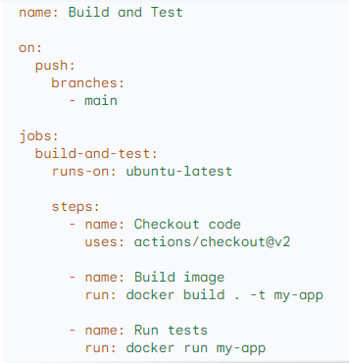
Cara Kerja Ci/Cd
Pengembang melakukan commit kode ke repository GitHub.
GitHub Actions akan menjalankan workflow build-and-test.
Workflow build-and-test akan menjalankan perintah docker build untuk membangun kode.
Workflow build-and-test akan menjalankan perintah docker run untuk menjalankan unit test.
Jika unit test lulus, workflow build-and-test akan menjalankan perintah docker push untuk menyebarkan kode ke Docker Hub.
Pengembang dapat menggunakan perintah docker pull untuk menarik kode dari Docker Hub dan deploy ke lingkungan produksi.
Berikut adalah sebagai contoh workflow build-and-test di GitHub Actions:
Page 12

Slide 13




Thank You

